Slide 1
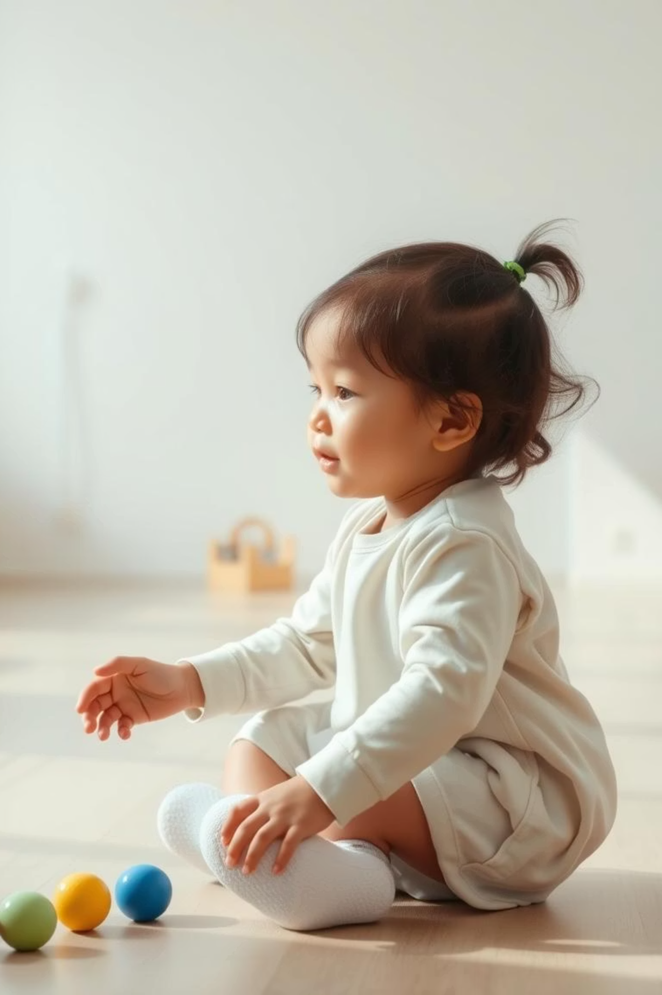
"Мир Без Опасности": Воспитываем Безопасность с Лыковой
Приветствуем, уважаемые коллеги! Сегодня мы погрузимся в уникальную методику Натальи Лыковой "Мир Без Опасности". Мы узнаем, как формировать основы безопасности у дошкольников. Давайте вместе сделаем их мир безопаснее и счастливее.
ЕГ

Slide 2
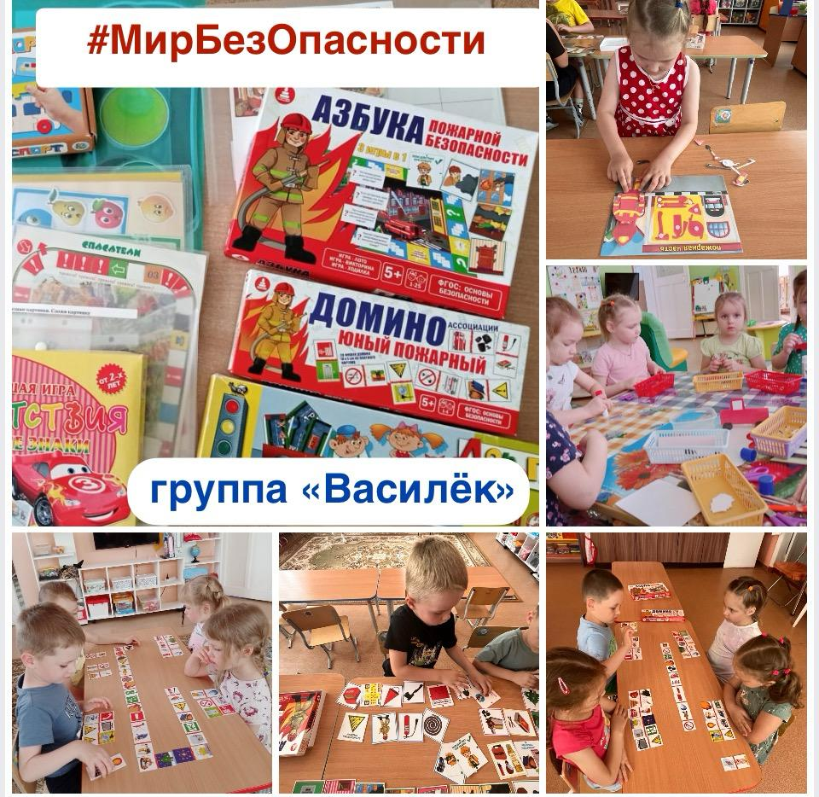
Принципы Методики "Мир Без Опасности"
1
Комплексный Подход
Охватывает все сферы безопасности: личную, бытовую, социальную, природную.
2
Возрастная Адаптация
Материал подается с учетом психофизиологических особенностей дошкольников.
3
Игровая Форма Обучения
Обучение проходит через игры, сказки и интерактивные занятия.
4
Системность и Последовательность
Темы повторяются и углубляются, формируя прочные знания и навыки.

Slide 3
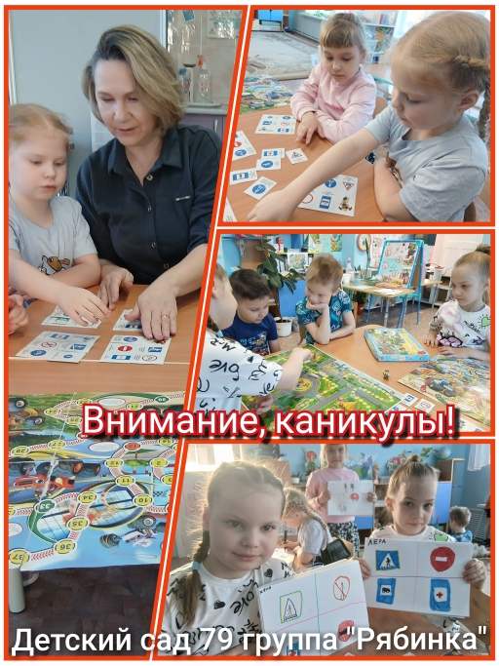
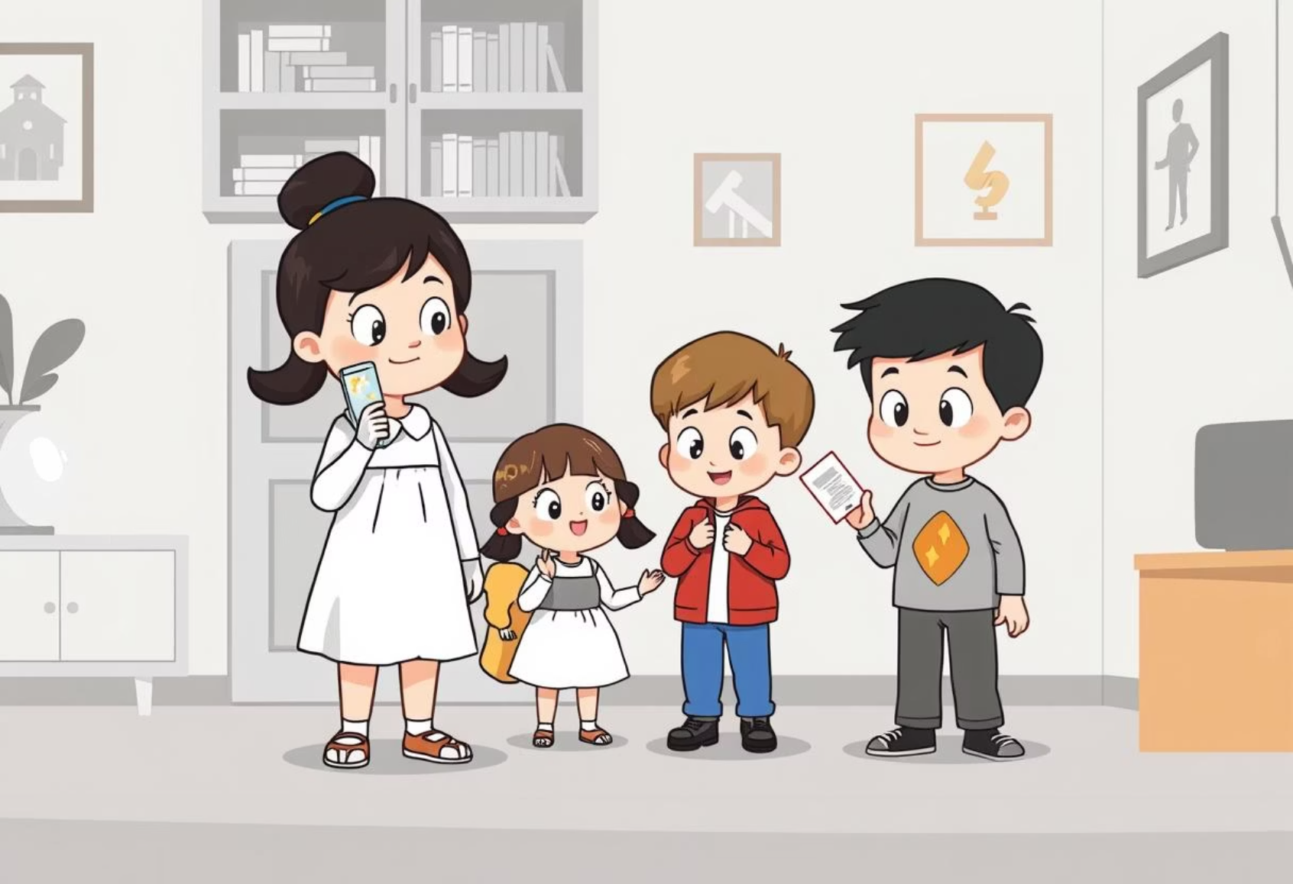
Основные Направления Работы
Безопасность в Быту
Безопасность на Улице
Опасные предметы дома.
Правила дорожного движения.
Правила обращения с электроприборами.
Поведение с незнакомцами.
Пожарная безопасность.
Опасности на детской площадке.
Мы учим детей распознавать и избегать опасности. Важно закреплять эти знания на практике.

Slide 4
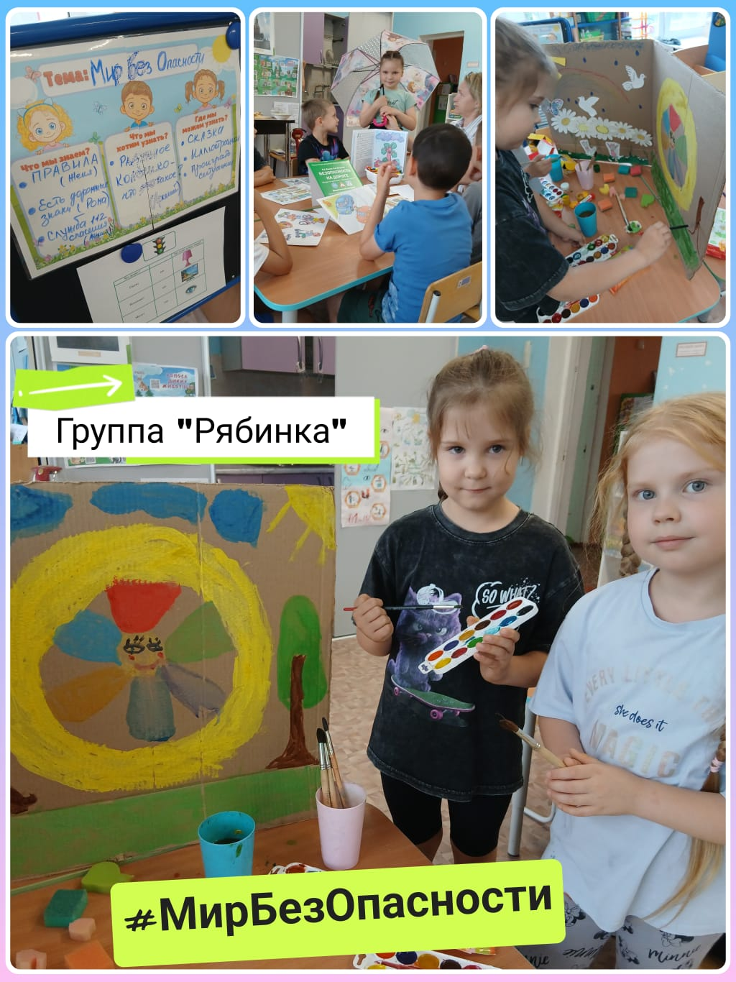



Личная и Природная Безопасность
Личная Безопасность
Природная Безопасность
Ядовитые растения и грибы.
«Мое тело — мое дело».
Поведение на воде и в лесу.
Опасные животные и насекомые.
Звонок в экстренные службы.
Правила поведения с незнакомцами.
Дети учатся беречь себя и взаимодействовать с миром природы безопасно. Мы формируем ответственность.

Slide 5
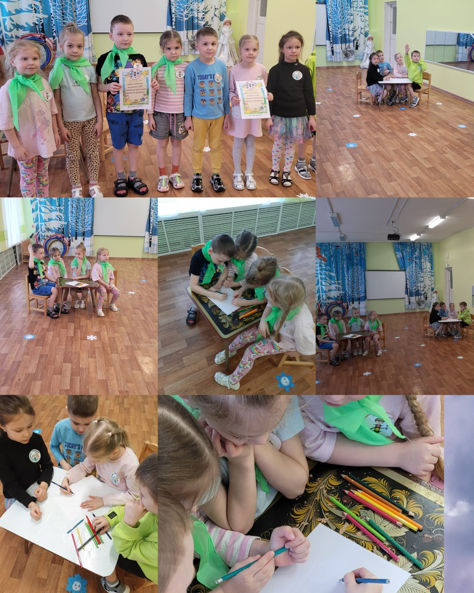
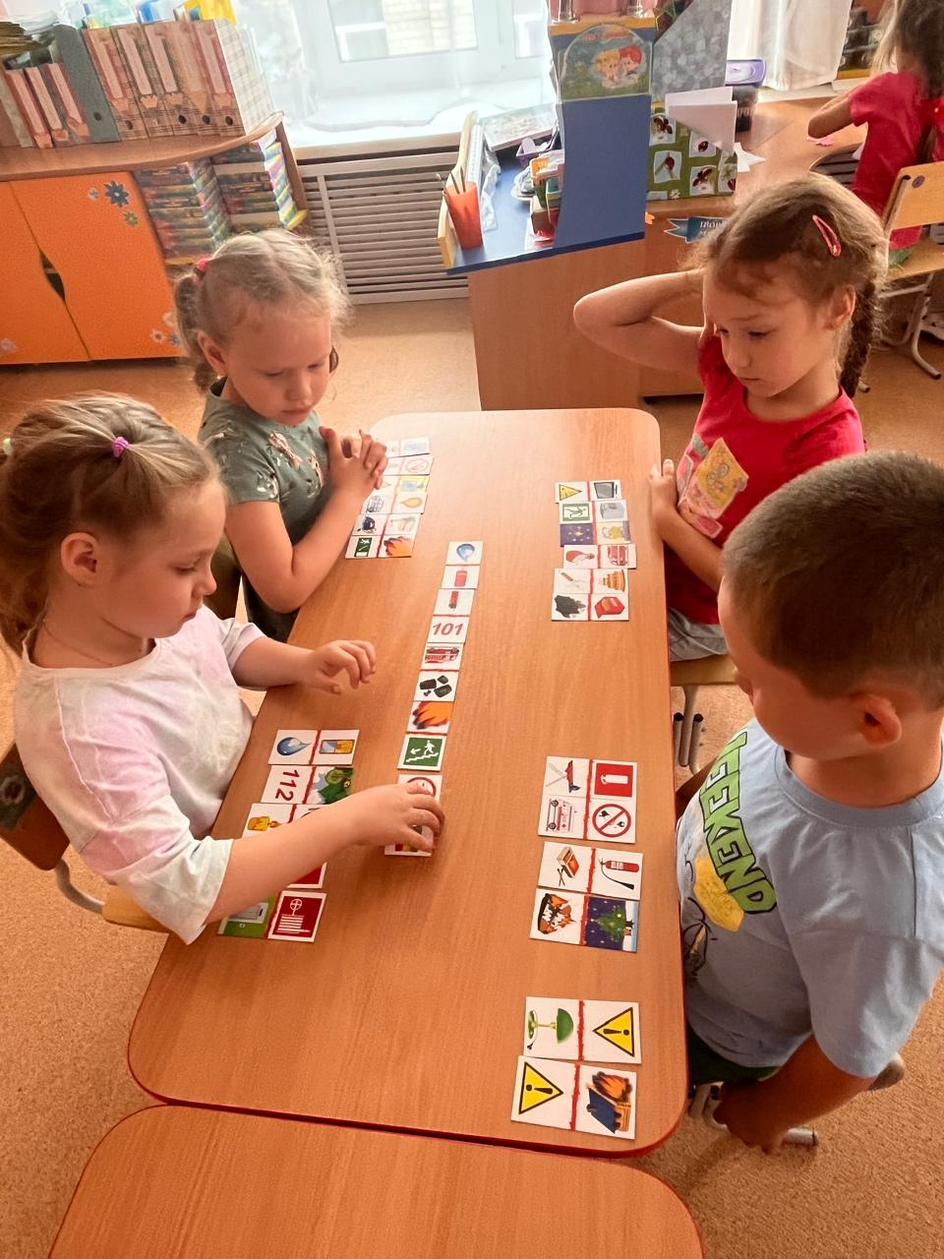
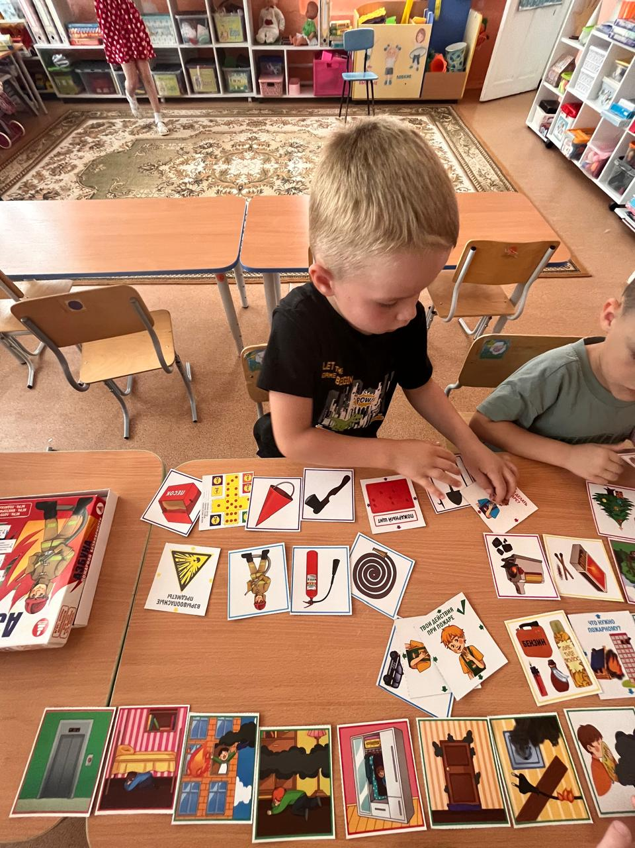
Интерактивные Занятия и Игры
Методика активно использует ролевые игры, сюжетно-дидактические игры и квесты. Это помогает детям лучше усваивать информацию и применять ее на практике.

Slide 6
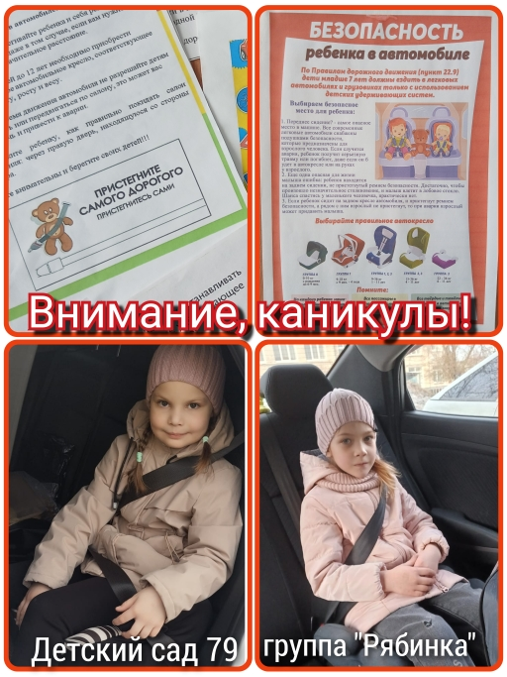
Взаимодействие с Родителями
Вовлечение родителей - ключ к успеху. Мы проводим консультации, мастер-классы и совместные мероприятия. Разрабатываем памятки и рекомендации для домашнего использования.
Родительские Собрания
Совместные Проекты
Создание безопасной среды вместе с семьями.
Обсуждение актуальных тем безопасности.
Индивидуальные Консультации
Поддержка и ответы на вопросы родителей.

Slide 7
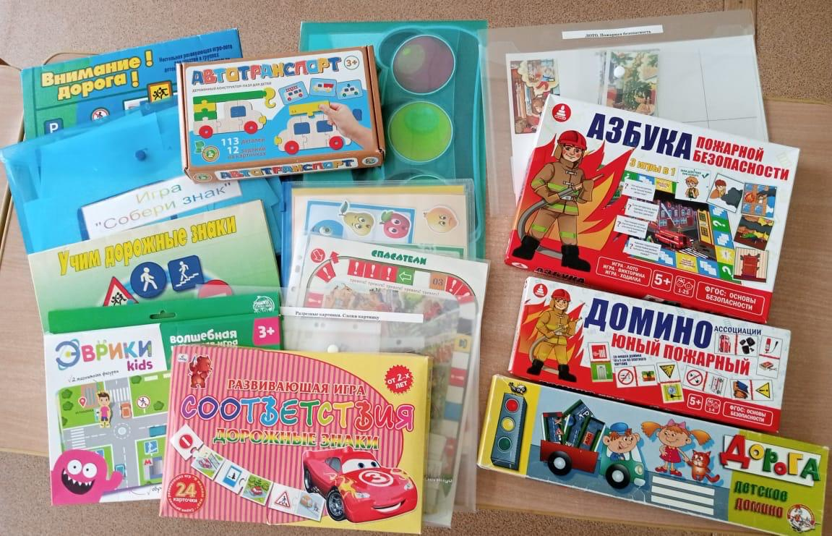



Заключение и Дальнейшие Шаги
Методика "Мир без опасности" – это инвестиция в будущее наших детей. Она дает им знания и уверенность.
Изучение Ресурсов
Ознакомьтесь с методическими пособиями Лыковой.
Внедрение в Практику
Начните применять элементы методики в работе.
Обмен Опытом
Делитесь результатами с коллегами и родителями.
Благодарим за внимание! Давайте вместе создавать безопасный мир для наших воспитанников.

